Slide 1
K+F – tudjuk-e mit takar? Mácsai István Operations Manager Alma Consulting Group Magyarország Kft.

Slide 2
MIRŐL LESZ SZÓ? 1. K+F adóösztönzők 2. Mi is az a K+F? 3. Tapasztalatok

Slide 3
HOL JÁRUNK?
forrás: http://www.dailymail.co.uk/travel/article-1203835

Slide 4
K+F ADÓÖSZTÖNZŐK

Slide 5
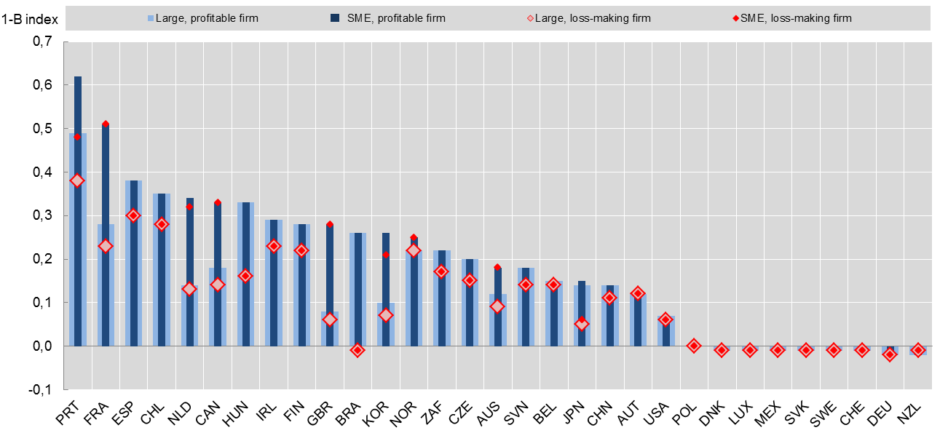
K+F ADÓKEDVEZMÉNY MÉRTÉKEK
34-ből 27 OECD tagország, valamint számos nem tagország alkalmaz különböző adókedvezményeket a K+F támogatására
forrás: 2013 OECD Science Technology Industry Scoreboard

Slide 6
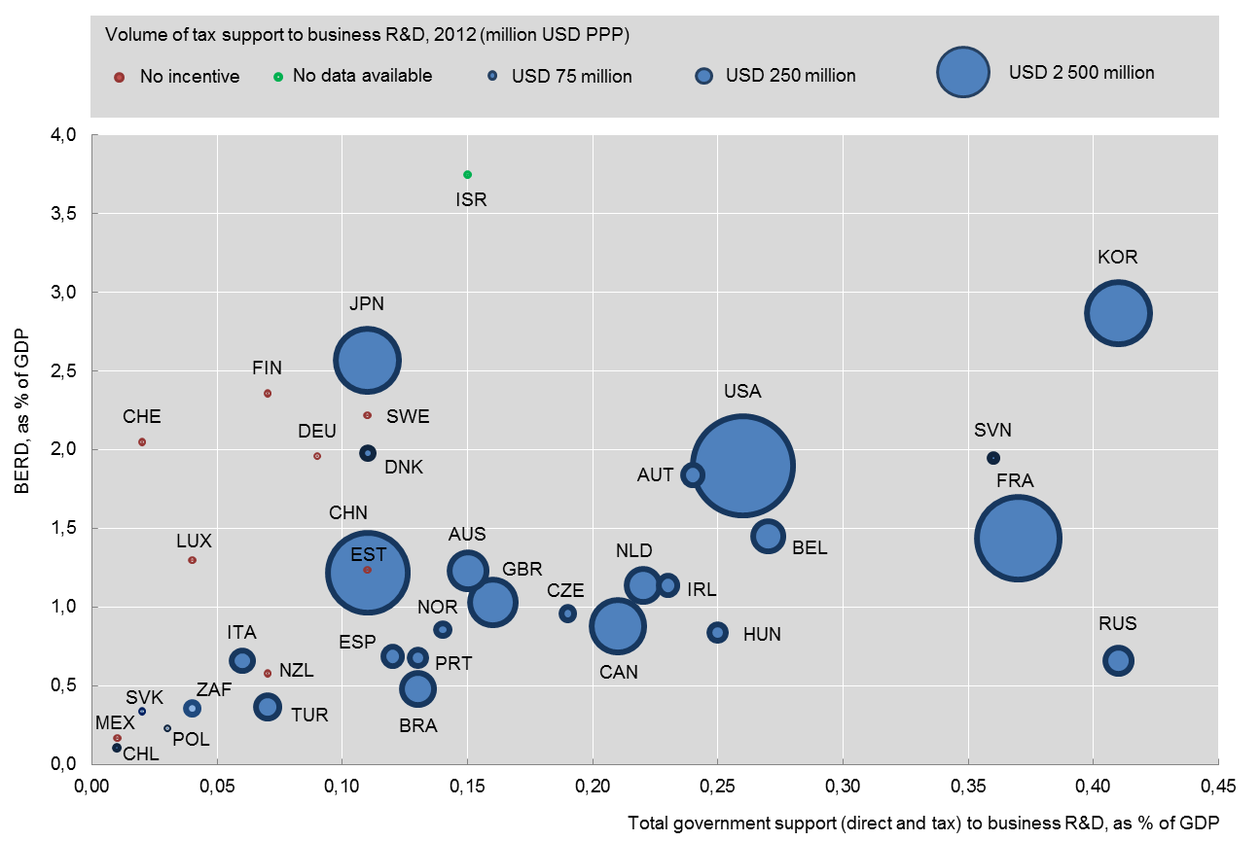
K+F INTENZITÁS ÉS ÁLLAMI ÖSZTÖNZŐK
forrás: 2013 OECD Science Technology Industry Scoreboard

Slide 7
ELTÉRŐ ADÓKEDVEZMÉNYEK
Számítás módja
Levonhatóság
K+F költségek nagysága
Egyesült Királyság, Franciaország, Magyarország, Csehország, India, Kína, Kanada, Brazília
K+F költségek növekedése
Írország, USA, Olaszország
Nagyság és növekedés vegyesen
Spanyolország, Portugália, Ausztrália, Japán, Dél-Korea
TAO
Franciaország, Spanyolország, Portugália, USA, Olaszország, Kanada
Többszörös levonhatóság
Egyesült Királyság, Kína, Törökország, Magyarország, Ausztrália
Munkáltatói és munkavállalói költségek csökkentése
Belgium, Hollandia

Slide 8
TAO KEDVEZMÉNY MAGYARORSZÁGON
forrás: APH/NAV adóstatisztikák

Slide 9
MI IS AZ A K+F?

Slide 10
K+F FOGALMI SZINTEN
Alapkutatás
Alkalmazott kutatás
Kísérleti fejlesztés
Frascati Kézikönyv, 2002
2014. évi LXXVI. tv. a tudományos kutatásról, fejlesztésről és innovációról
SZTNH Módszertani Útmutató, 2013

Slide 11
3 SZEMPONT – 5 KÉRDÉS
(2) Feltevések
Az adott cég üzleti környezetében
Siker vagy kudarc nem döntő szempont
Rutinszerű eljárással nem megoldható
Új műszaki/tudományos ismeret jön létre
(1) Bizonytalanság
Műszaki tartalom
(3) Módszertan
(4) Újszerűség
(5) A feltevések, az előrehaladás és az eredmények rögzítése

Slide 12
K+F HÁRMAS KRITÉRIUM
Újszerűség
Módszeres megközelítés
Bizonytalanság

Slide 13
K+F HÁRMAS KRITÉRIUM
BIZONYTALANSÁG
Volt-e rutinszerű eljárással nem megszüntethető tudományos vagy műszaki bizonytalanság?
MÓDSZERES MEGKÖZELÍTÉS
Megfogalmaztak-e olyan feltevéseket, amelyek e bizonytalanság csökkentésére vagy megszűntetésére irányultak?
Az elfogadott eljárás összhangban volt-e a tudományos módszertan követelményeivel, azaz volt-e része feltevések megfogalmazása, tesztelése és módosítása?
Rögzítették-e a feltevések tesztjeit és az eredményeket a projekt során?
ÚJSZERŰSÉG
A projekt járt-e tudományos vagy műszaki előrelépéssel?

Slide 14
ÚJSZERŰSÉG – A LEGFONTOSABB ISMÉRV
Hozzáférhető-e a fejlesztéshez szükséges tudás?
Mik voltak az elért eredmények?
Új tudásanyag megszerzésére irányult-e a kutatás?
A megszerzett tudásanyag felhasználható-e új eljárások kifejlesztéséhez?
Jelentős javulást képes-e okozni a meglévő eljárásokban?
A megszerzett ismeretek mennyiben jelentenek előrehaladást a rendelkezésre álló tudományos, technológiai ismeretekhez viszonyítva?

Slide 15
MÓDSZERES MEGKÖZELÍTÉS
Ötlet
Fejlesztés
Prototípus
Megvalósítható-sági tanulmány
Tesztelés
Gyártásfejlesztés
Gyártás
Kísérleti üzem
Próbagyártás

Slide 16
MÓDSZERES MEGKÖZELÍTÉS
Fejlesztési specifikáció készül
Meghatározza a várt eredményeket, valamint azt, hogy a fejlesztés milyen kritériumoknak kell, hogy megfeleljen.
Kijelölésre kerülnek a projekt résztvevői
Időszakonkénti értékelésekkel kerül igazolásra/módosításra a projekt iránya.
Lehetséges kérdés: „Milyen módszertant alkalmaznak a projekt során?”
Megtörténik az eredmények kiértékelése.
Ha az eredmények nem felelnek meg a specifikációban felállított követelményeknek:
További kutatási időszak nyílik
Vagy a projekt siker hiányában lezárul

Slide 17
K+F A VÁLLALATOKNÁL
VÁLLALATI K+F PROJEKT
DUE DILIGENCE
Létező, elérhető tudás:
Internetes keresés
Szállítói kapcsolatok
Létező megoldások tesztelése
stb.
K+F PROJEKTEK
Feltevések megfogalmazása
Tesztek tervezése és végrehajtása
Logikus következtetések levonása
Új termék
Módosított termék
Módosított eljárás
Új eljárás
Javított termék
Javított eljárás
Vállalati / Iparági tudásbázis

Slide 18
A K+F HATÁRESETEI
Prototípus
IGEN
Amíg nem kerül kereskedelmi forgalomba vagy üzemi hasznosításba, amíg a továbbfejlesztés, a K+F az elsődleges cél.
Próbaüzem
IGEN
Amíg nem kerül kereskedelmi forgalomba vagy üzemi hasznosításba, amíg a továbbfejlesztés, a K+F az elsődleges cél.
Ipari tervezés
RÉSZBEN
Amíg K+F tevékenységhez kötődik (pl. műszaki rajzok).
Üzemszervezés és felszerelés
RÉSZBEN
Ha termelési célú, akkor nem; ha új termék kifejlesztését célozza (visszacsatoló üzemszervezés, szerszámozás), akkor igen.
Próbagyártás
RÉSZBEN
Ha új termék vagy eljárás teljes körű tesztelésére irányul.

Slide 19
A K+F HATÁRESETEI
Értékesítés utáni szolgáltatás és hibaelhárítás
NEM
Kivéve a visszacsatoló tevékenysége-ket, amelyek igen.
Szabadalmi eljárás
NEM
Az eljárással összefüggő adminisztratív és jogi eljárás csak abban az esetben része a K+F-nek, ha közvetlenül kapcsolódik folyamatban lévő K+F projekthez.
Rutinszerű vizsgálatok
NEM
Adatgyűjtés
ÖNMAGÁBAN NEM
Kivéve, ha a K+F projekt szerves részét alkotja.
A szabályozások betartását ellenőrző állami vizsgálatok
NEM

Slide 20
TAPASZTALATOK

Slide 21
AZ ELMÚLT ÉVEK TAPASZTALATAI
ELLENŐRZÉS
Innovációs járulék
Újszerűség
Költségnyil-vántartás
Dokumen-táció
SZTNH

Slide 22
K+F DOKUMENTÁCIÓ
DOKUMENTÁLÁS
=
KAPCSOLAT
Jegyzetek, vázlatok, számítások, képek, videók, rajzok, emailek, faxok, teszt eredmények, munkaidő nyilvántartások, értekezlet összefoglalók, projekt jelentések, táblázatok, számlák …
A prototípus/design összes változata …

Slide 23
PROAKTÍV K+F DOKUMENTÁCIÓS STRATÉGIA
Korai projekt azonosítás
Időnapló bejegyzés az azonosított tevékenységek-ről
Dokumentumok folyamatos gyűjtése dedikált K+F mappába
K+F tevékenységek és projekttervek folyamatos áttekintése
K+F projektek megfelelő alátámasztása

Slide 24
KÖSZÖNÖM A FIGYELMET!
Mácsai István
Operations Manager
1072 BUDAPEST
Rákóczi út 42.
Tel.: +36 30 865 6933
imacsai@almacg.com
www.almacg.com

